Slide 1


Урок русского
языка

Slide 2
Сегодня у нас всё получится!

Slide 3



Slide 4


Мы обиделись давно.
Нас , ни в чём не виноватых,
Часто путают ребята.
Больше всех Незнайка Ваш,
Который любит весь ваш класс.
Изуродует он слово,
Пишет через «а» – «карова».
Букве «а» стоять здесь стыдно И в плохих словах –обидно!

Slide 6
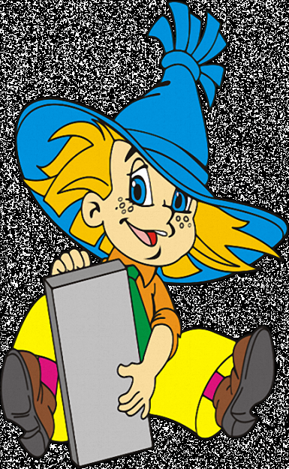
Памагите строне
Мультландии!

Slide 7
Правописание безударных гласных в корне слова.
Тема урока:

Slide 8


Алгоритм
Прочитай слово.
Поставь ударение.
Определи безударный гласный.
Выдели корень.
Подбери проверочное слово.

Slide 9

Девиз:
Если гласная у вас вызвала сомнение,
Обязательно её ставь под ударение!

Slide 10
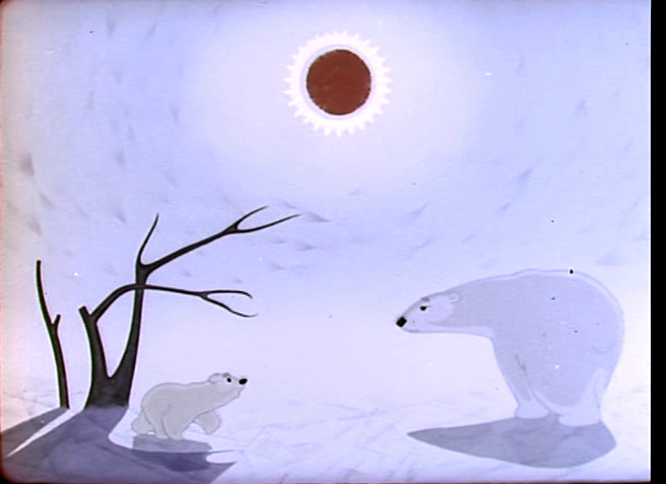
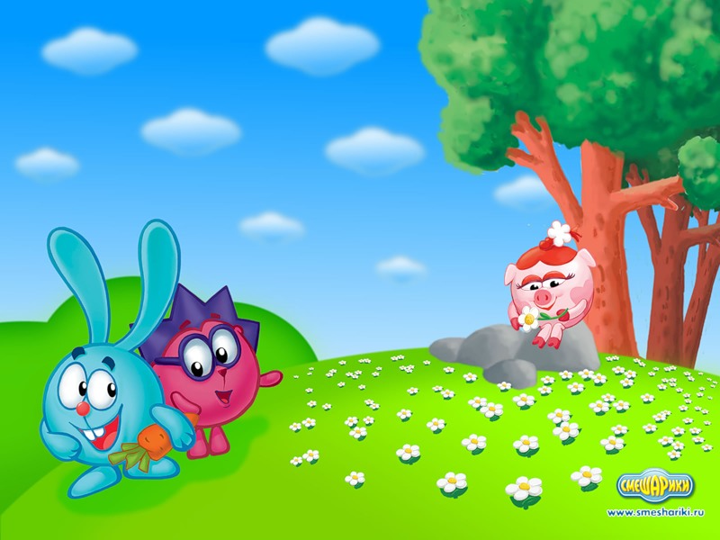
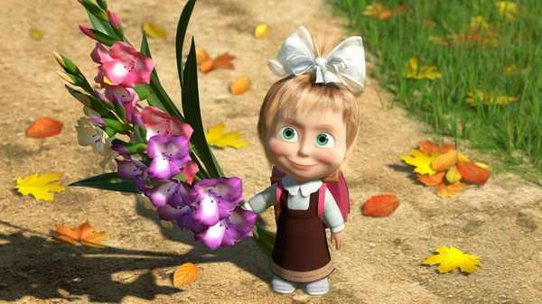
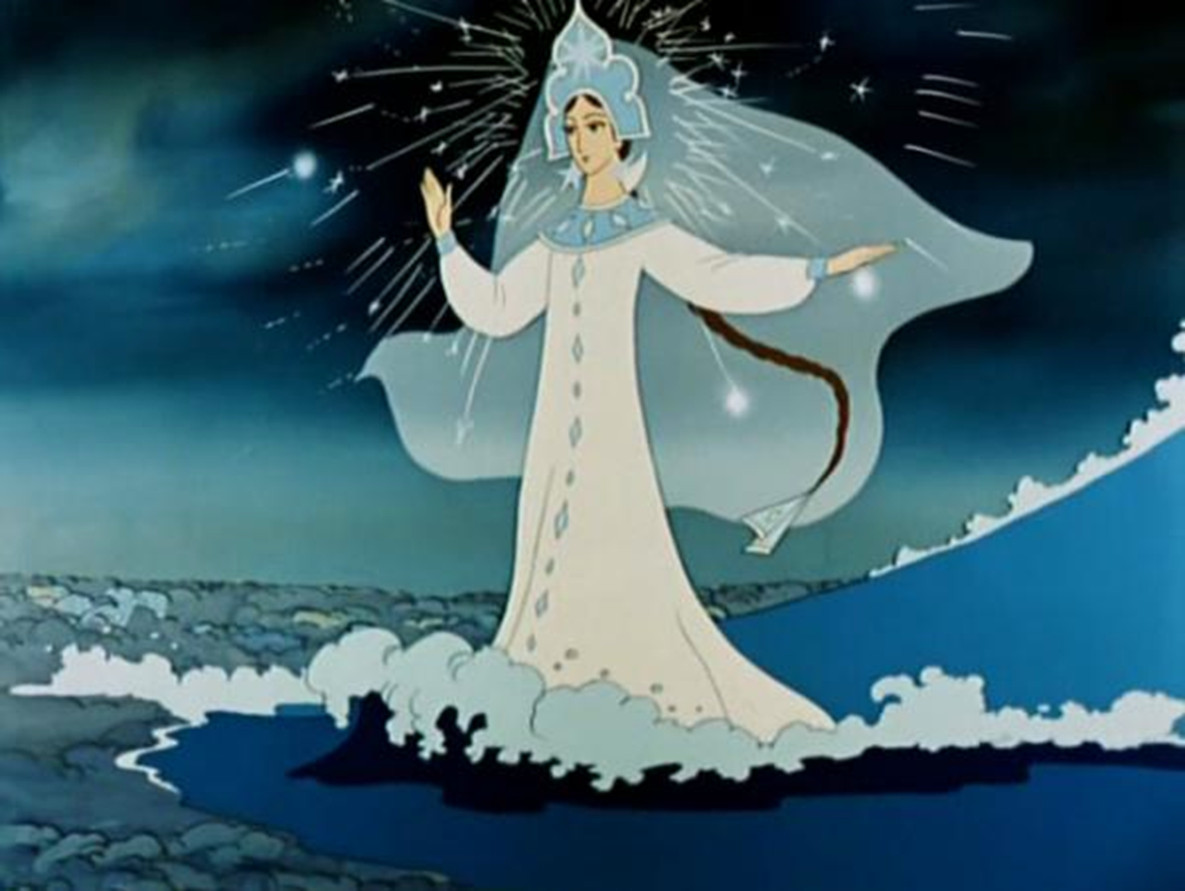
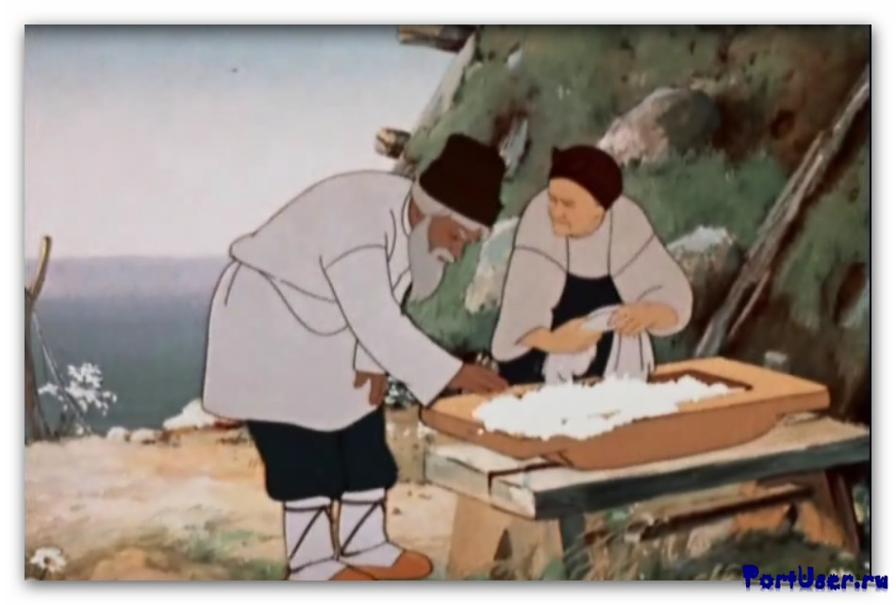
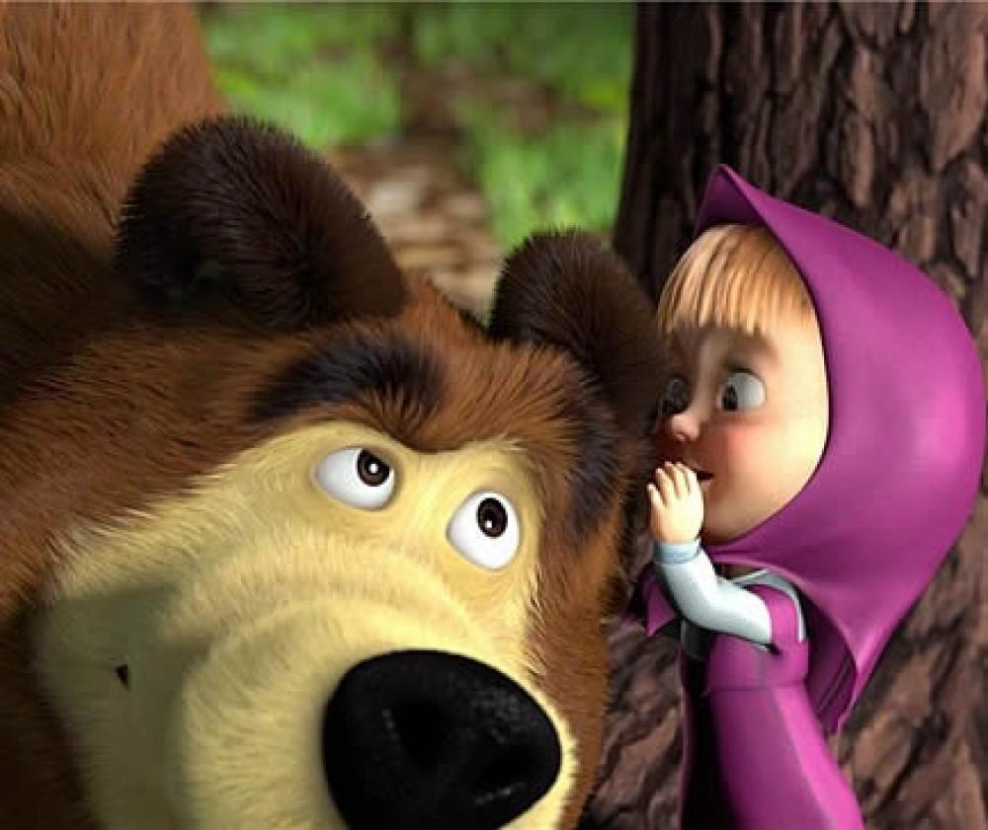
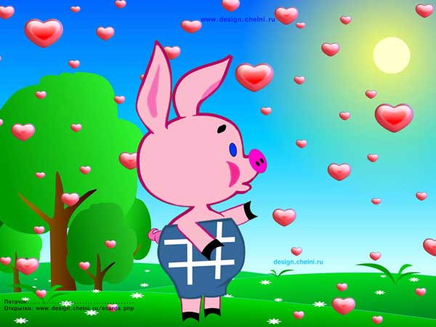
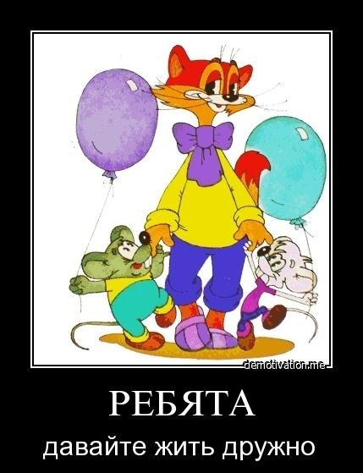
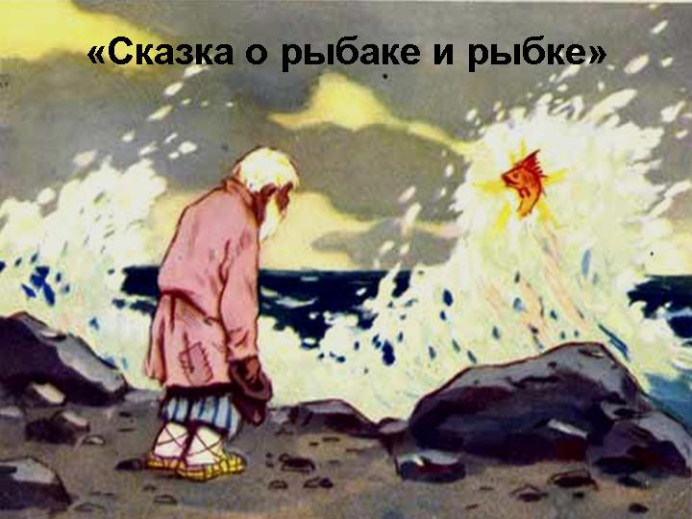
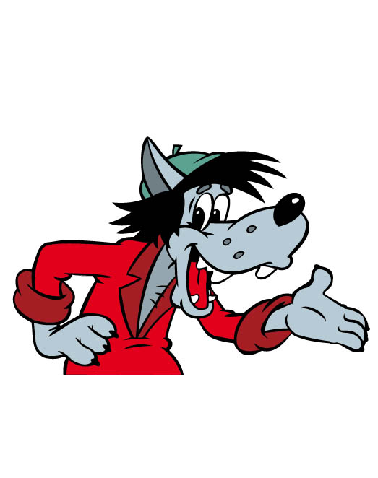

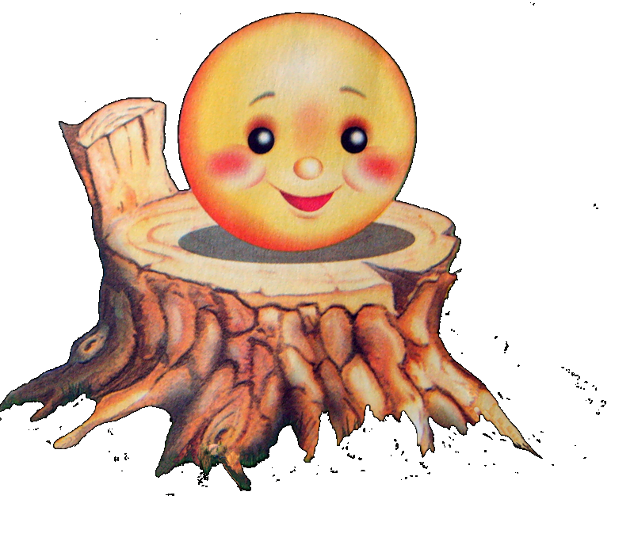
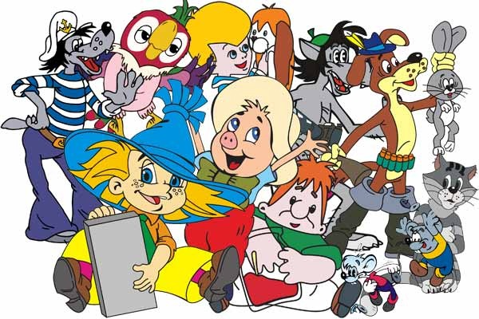
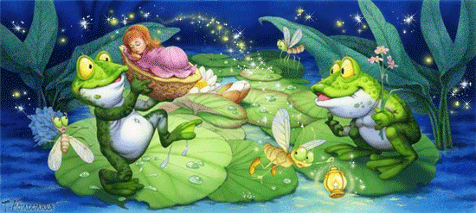
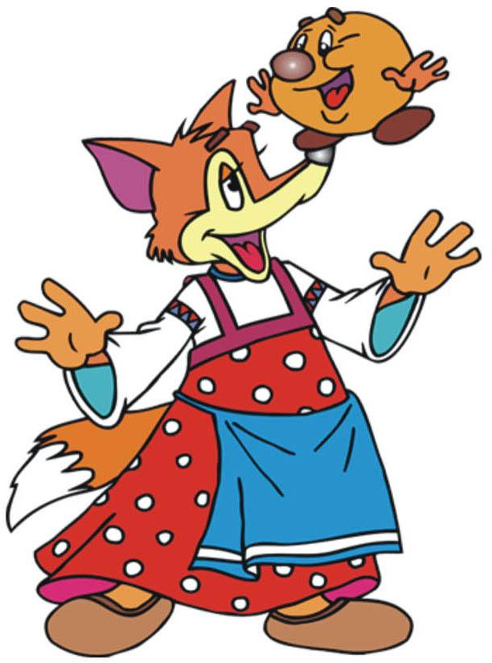

Slide 11
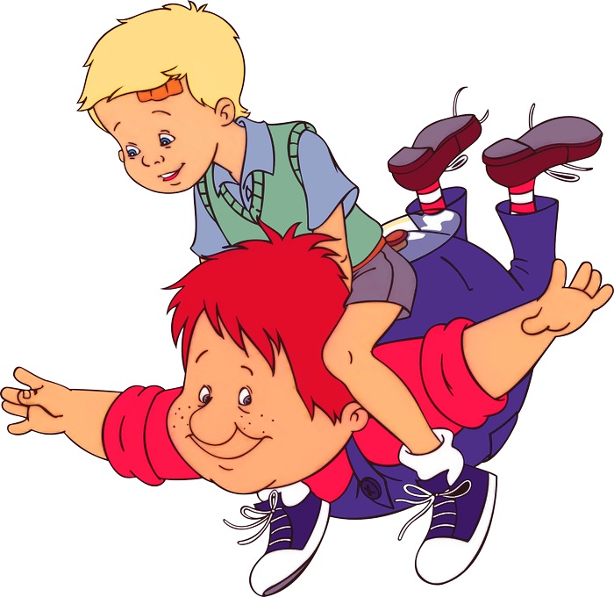

Slide 12
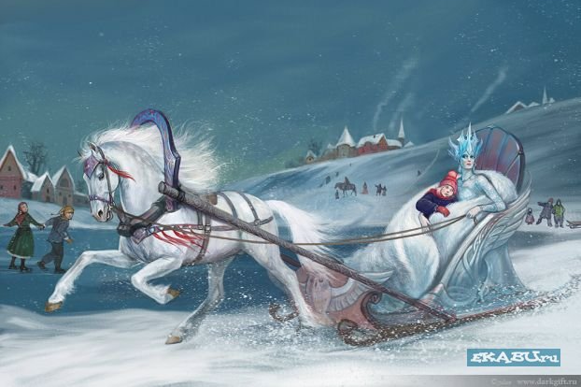

Slide 13
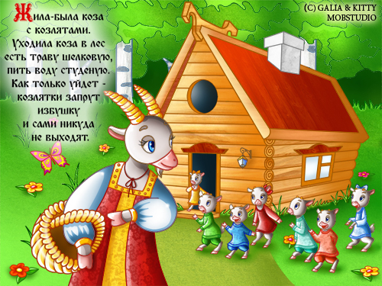

Slide 14
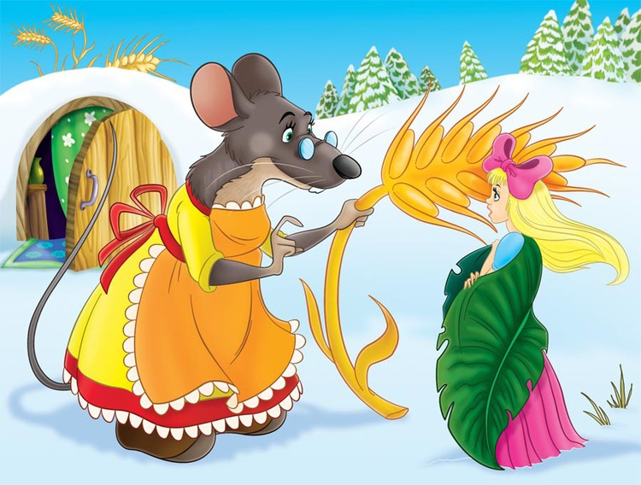

Slide 15
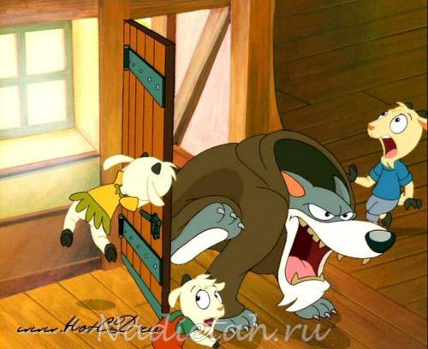

Slide 16
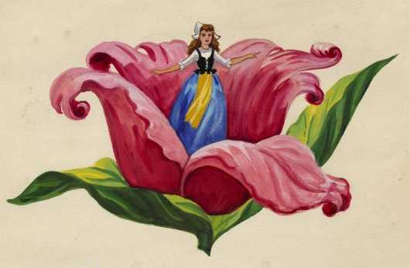

Slide 17
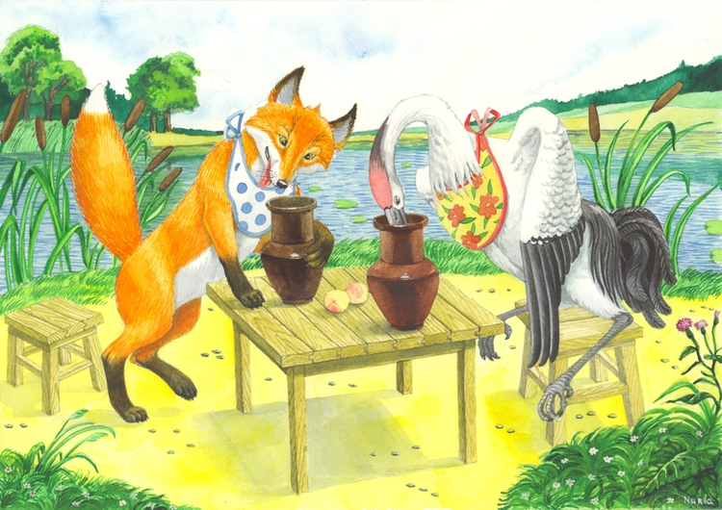

Slide 18


Slide 19
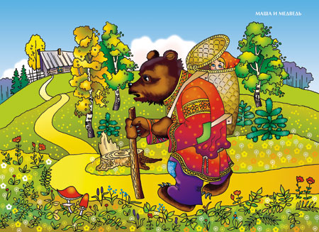

Slide 20
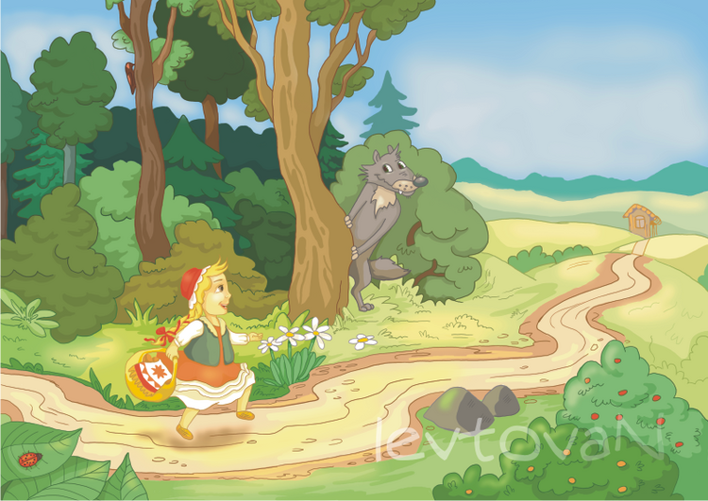

Slide 21


Slide 22
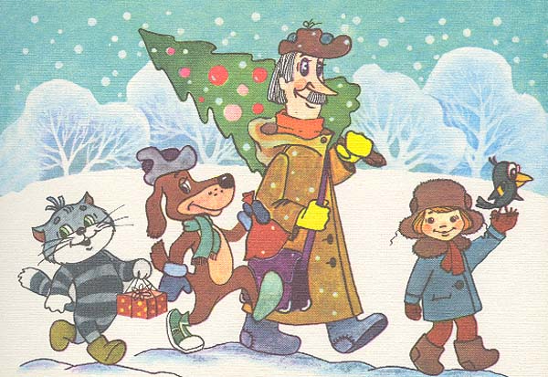

Slide 23
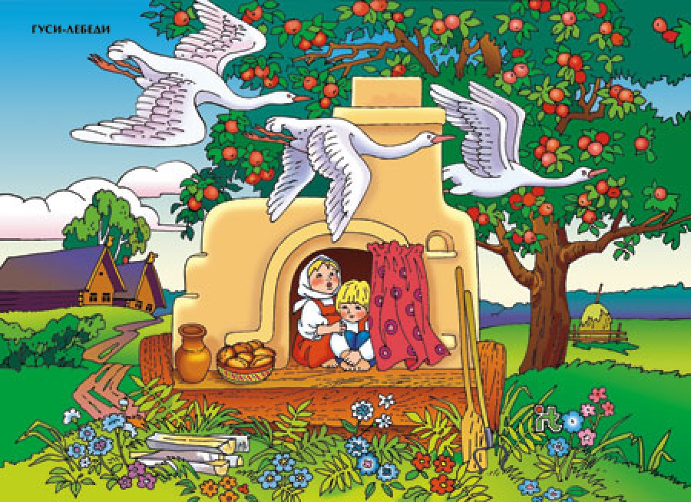

Slide 24
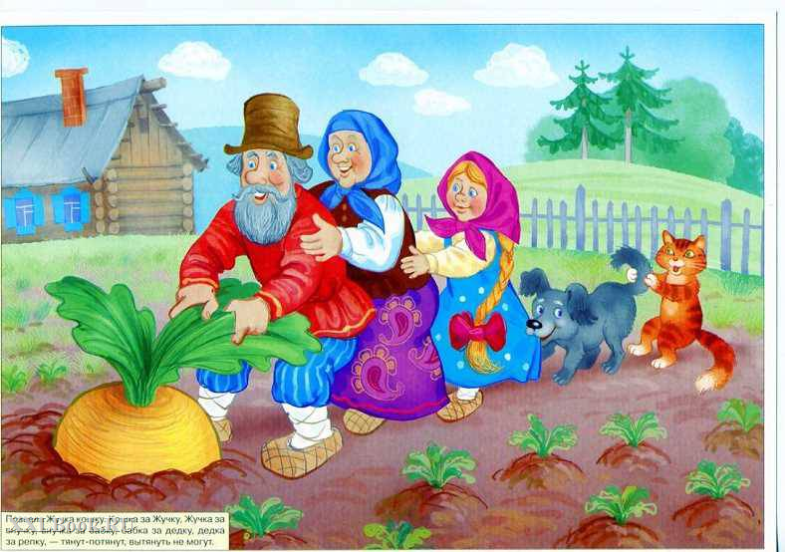

Slide 25
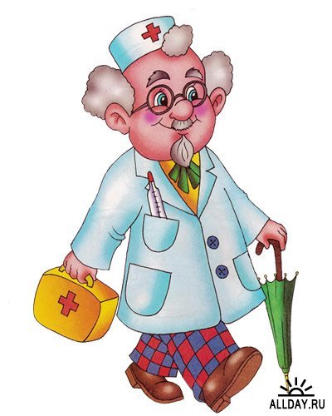
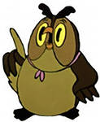

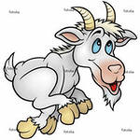
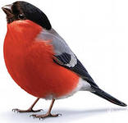

Slide 26

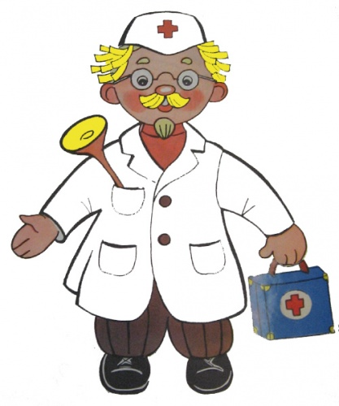

Slide 30
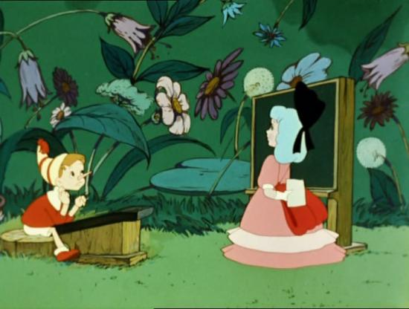

Slide 31
Составьте из данных слов три предложения .
1. д твора, снежную, любит, зиму
2. з вут, на, к ток, коньки
3. дети, с, гор, к таются, на, санках

Slide 32
1. Д твора любит снежную зиму.
2. Коньки з вут на к ток.
3. Дети на санках к таются с гор.

Slide 33
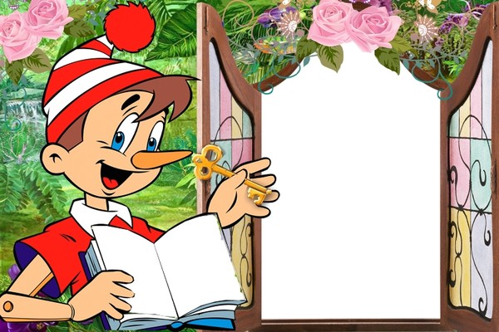
Спасибо!

Slide 34
